Slide 1
Про ІІ етап Всеукраїнського конкурс-захисту науково-дослідницьких робіт учнів-членів Малої академії наук України: здобутки, проблеми і перспективи
Коваленко В.О.,
головний спеціаліст відділу нормативності та якості освіти управління освіти і науки Департаменту науки і освіти ХОДА

Slide 3
ІІ етап МАН України
Назва наукового відділення | Кількість робіт
 | 2013/2014 н.р. | 2012/2013 н.р.
хімії та біології | 189 | 162
екології та аграрних наук | 113 | 93
літературознавства, фольклористики та мистецтвознавства | 138 | 137
мовознавства | 108 | 92
комп’ютерних наук | 54 | 58
математики | 77 | 51
фізики і астрономії | 48 | 35
економіки | 46 | 44
технічних наук | 61 | 65
історії | 184 | 191
наук про Землю | 70 | 83
філософії та суспільствознавства | 152 | 119

Slide 4
Розподіл кількості робіт ІІ етапу конкурсу-захисту МАН за територіальною ознакою

Slide 5
Відповідність напрямі наукових робіт до профільних напрямів
Район (місто) | Не врахували профіль навчання у ЗНЗ
Балаклійський | економічний, інформаційно-технологічний профілі
Близнюківський | математичний, фізико-математичний, історичний профілі
Богодухівський | математичний профіль
Борівський | фізико-математичний, технологічний профілі
Валківський | біолого-хімічний, економічний, технологічний профілі
Великобурлуцький | технологічний профіль
Вовчанський | математичний, технологічний, інформаційно-технологічний профілі
Дворічанський | фізико-математичний, інформаційно-технологічний профілі
Дергачівський | екологічний профіль, українська та іноземна філологія
Зачепилівський | фізико-математичний, технологічний профілі
Золочівський | економічний, інформаційно-технологічий профілі
Ізюмський | технологічний профіль
Кегичівський | українська філологія

Slide 6
Відповідність напрямі наукових робіт до профільних напрямів
Красноградський | математичний профіль
Краснокутський | математичний профіль
Лозівський | математичний; історичний, правовий, технологічний, інформаційно-технологічний профілі
Печенізький | економічний, технологічний профілі
Чугуївський | математичний профіль
Шевченківський | інформаційно-технологічний профіль
м. Ізюм | технологічний, інформаційно-технологічний профілі
м. Лозова | економічний, інформаційно-технологічний профілі
м. Люботин | технологічний профіль
м. Первомайський | технологічний профіль
м. Чугуїв | економічний профіль, українська філологоія, іноземна філологія
Жовтневий | фізико-математичний профіль
Київський | географічний профіль
Червонозаводський | інформаційно-технологічний профіль

Slide 7
Участь у ІІ етапі МАН України
Район (місто, навчальний заклад) | 2013 рік |  |  | 2014 рік |  |  | Порівняння
 | к-ть робіт | Наукові відділення |  | к-ть робіт | Наукові відділення
 |  | Наявні роботи | Відсутні роботи |  | Наявні роботи | Відсутні роботи
Балаклійський | 26 | 12 | 0 | 41 | 9 | 3 | +15
Барвінківський | 6 | 3 | 9 | 7 | 4 | 8 | +1
Близнюківський | 6 | 5 | 7 | 5 | 2 | 10 | -1
Богодухівський | 19 | 7 | 5 | 18 | 7 | 5 | -1
Борівський | 6 | 4 | 8 | 8 | 5 | 7 | +2
Валківський | 21 | 7 | 5 | 17 | 7 | 5 | -4
Великобурлуцький | 10 | 6 | 6 | 9 | 6 | 6 | -1
Вовчанський | 12 | 7 | 5 | 9 | 7 | 5 | -3
Дворічанський | 6 | 4 | 8 | 6 | 5 | 7 | 0
Дергачівський | 9 | 5 | 7 | 16 | 8 | 4 | +7
Зачепилівський | 12 | 6 | 6 | 10 | 5 | 7 | -2
Зміївський | 24 | 11 | 1 | 19 | 11 | 1 | - 5
Золочівський | 10 | 5 | 7 | 11 | 5 | 7 | +1
Ізюмський | 6 | 3 | 9 | 6 | 4 | 8 | 0

Slide 8
Участь у ІІ етапі МАН України
Район (місто) | 2013 рік |  |  | 2014 рік |  |  | Порівняння
 | к-ть робіт | Наукові відділення |  | к-ть робіт | Наукові відділення
 |  | Наявні роботи | Відсутні роботи |  | Наявні роботи | Відсутні роботи
Кегичівський | 11 | 7 | 5 | 13 | 6 | 6 | +2
Коломацький | 4 | 3 | 9 | 14 | 4 | 8 | +10
Красноградський | 9 | 6 | 6 | 17 | 9 | 3 | +8
Краснокутський | 7 | 4 | 8 | 7 | 4 | 8 | 0
Куп’янський | 14 | 5 | 7 | 16 | 7 | 5 | +2
Лозівський | 13 | 6 | 6 | 10 | 5 | 7 | -3
Нововодолазький | 12 | 7 | 5 | 12 | 8 | 4 | 0
Первомайський | 13 | 7 | 5 | 10 | 8 | 4 | -3
Печенізький | 4 | 4 | 8 | 4 | 3 | 9 | 0
Сахновщинський | 7 | 4 | 8 | 8 | 6 | 6 | +1
Харківський | 61 | 12 | 0 | 51 | 12 | 0 | -10
Чугуївський | 19 | 9 | 3 | 17 | 8 | 4 | -2
Шевченківський | 13 | 6 | 6 | 9 | 4 | 8 | -4

Slide 9
Участь у ІІ етапі МАН України
Район (місто) | 2013 рік |  |  | 2014 рік |  |  | Порівняння
 | к-ть робіт | Наукові відділення |  | к-ть робіт | Наукові відділення
 |  | Наявні роботи | Відсутні роботи |  | Наявні роботи | Відсутні роботи
м. Ізюм | 10 | 8 | 4 | 15 | 8 | 4 | +5
м. Куп’янськ | 25 | 10 | 2 | 22 | 11 | 1 | -3
м. Лозова | 29 | 10 | 2 | 17 | 8 | 4 | -12
м. Люботин | 11 | 7 | 5 | 13 | 6 | 6 | +2
м. Первомайський | 17 | 8 | 4 | 17 | 9 | 3 | 0
м. Чугуїв | 14 | 7 | 5 | 11 | 6 | 6 | -3
Дзержинський | 104 | 12 | 0 | 113 | 12 | 0 | +10
Жовтневий | 26 | 8 | 4 | 37 | 10 | 2 | +11
Київський | 95 | 12 | 0 | 78 | 11 | 1 | -18
Комінтернівський | 70 | 12 | 0 | 88 | 12 | 0 | +18
Ленінський | 34 | 11 | 1 | 44 | 11 | 1 | +10
Московський | 67 | 12 | 0 | 81 | 12 | 0 | +15
Орджонікідзевський | 48 | 11 | 1 | 39 | 12 | 0 | -8
Фрунзенський | 46 | 12 | 0 | 43 | 12 | 0 | -3
Червонозаводський | 32 | 11 | 1 | 41 | 11 | 1 | +9

Slide 10
Результати участі в конкурсі-захисті МАН
Протягом останніх двох років стабільні результати участі в конкурсі-захисті демонструють учні
Балаклійського, Краснокутського, Дзержинського, Жовтневого, Ленінського, Московського, Червонозаводського районів.
Позитивна динаміка зростання кількості переможців конкурсу-захисту спостерігається в
Нововодолазькому (на 50%), Барвінківському (на 38%),
Золочівському (на 31,8%), Харківському (на 21,8%),
Валківському (на 11,2%), Зміївському (на 10%) районах,
м. Первомайському (на 11,8%), Орджонікідзевському (на 32,8%), Фрунзенському (на 19,2%), Київському (на 8,2%) районах.
.

Slide 11
Результати участі в конкурсі-захисті МАН
Високий рівень підготовки показали учні
4-х загальноосвітніх навчальних закладів сільських районів: Балаклійський ліцей, Богодухівський колегіум № 2, Пісочинський колегіум,
Зміївський ліцей № 1 імені двічі Героя Радянського Союзу З.К. Слюсаренка.
20-ти загальноосвітніх навчальних закладів м. Харкова:
харківські гімназії № 6, № 23, № 46, № 47, № 55, № 65, № 116, № 144, № 152,
харківські ліцеї № 89, № 107, № 149, № 161,
харківські спеціалізовані школи № 62, № 162,
Харківський НВК № 45 «Академічна гімназія»,
Харківський приватний НВК «Вересень»
Харківська ЗОШ № 122
ХФМЛ № 27, ХУЛ.
3-х навчальні заклади обласного підпорідкування:
Обласна спеціалізована школа-інтернат ІІ-ІІІ ступенів «Обдарованість»
ХЦДЕД “Будинок учителя”,
ХОСЮТ.

Slide 12
Результати участі в конкурсі-захисті МАН
Низьку результативність участі в конкурсі-захисті показали учні м. Куп’янська (22 учасники – 3 призові місця),
м. Лозової (17 – 2), м. Люботина (13 – 2),
Куп’янського (16 – 3), Кегичівського (13 – 3),
Первомайського (10 – 1), Лозівського (10 – 2),
Вовчанського (9 – 2), Шевченківського (9 – 2),
Великобурлуцького (9 – 3), Борівського (8 – 1) районів.
Не посіли призові місця учні
Зачепилівського, Ізюмського, Коломацького районів.

Slide 13
ІІІ етап конкурсу-захисту МАН України
Наукове відділення | 2012/2013 н.р. |  |  |  |  | 2013/2014 н.р.
 | К-ть уч-ків | місця |  |  | % призерів | К-ть уч-ків | місця |  |  | % призерів
 |  | І | ІІ | ІІІ |  |  | І | ІІ | ІІІ
Філософія та суспільствознавство | 6 | 1 | 2 | 1 | 66,7 | 6 | 1 | 0 | 3 | 66,7
Науки про Землю | 4 | 0 | 1 | 1 | 50 | 4 | 0 | 2 | 2 | 100
Історія | 5 | 1 | 1 | 2 | 80 | 5 | 1 | 1 | 2 | 80
Екологія та аграрні науки | 8 | 1 | 2 | 5 | 100 | 6 | 1 | 3 | 2 | 100
Технічні науки | 8 | 1 | 2 | 3 | 75 | 7 | 1 | 3 | 2 | 85,7
Економіка | 3 | 0 | 0 | 3 | 100 | 3 | 0 | 1 | 1 | 66,7
Математика | 3 | 1 | 1 | 1 | 100 | 3 | 1 | 0 | 2 | 100
Фізика і астрономія | 4 | 1 | 0 | 3 | 100 | 4 | 1 | 1 | 2 | 100
Літературознавство, фольклористика та мистецтвознавство | 7 | 2 | 2 | 1 | 71,4 | 6 | 0 | 2 | 4 | 100
Мовознавство | 5 | 2 | 1 | 1 | 80 | 7 | 2 | 1 | 3 | 85,7
Комп’ютерні науки | 6 | 0 | 2 | 4 | 100 | 6 | 1 | 0 | 4 | 83,3
Хімія та біологія | 8 | 0 | 3 | 2 | 62,5 | 7 | 0 | 0 | 5 | 71,4
Разом | 67 | 10 | 17 | 27 | 80,6 | 64 | 9 | 14 | 32 | 85,9

Slide 14
ІІІ етап конкурсу-захисту МАН України
Результати у порівнянні з іншими регіонами України:
Харківська область – 87 балів – 64 учасників
(І м. – 9; ІІ м. – 14; ІІІ м. – 32);
Львівська область – 65 балів – 57 учасників
(І м. – 10; ІІ м.- 8; ІІІ м. – 19);
м. Київ – 63 бали – 67 учасників
(І м. – 7; ІІ м.- 13; ІІІ м. – 16);
Дніпропетровська область – 59 балів – 55 учасників
(І м. – 8; ІІ м. – 6; ІІІ м. – 23);
Волинська область – 59 балів – 61 учасник
(І м. – 3; ІІ м. – 12; ІІІ м. – 26);
Чернігівська область – 47 балів – 51 учасник
(І м. – 3; ІІ м. – 12; ІІІ м. – 14);
Чернівецька область – 45 балів – 42 учасники
(І м. – 4; ІІ м. – 12; ІІІ м. – 9).

Slide 15
ІІІ етап конкурсу-захисту МАН України (за регіонами)
Регіони України | Наукові відділення
 | Мате матика | Фізика та астро-номія | Економіка | Історія | Комп’ю-терні науки | Технічні науки | Екологія та аграpні науки | Мово-знав-ство | Хімія та біологія | Літер-во, фолькло-ристика та мист-во | Філософія та суспіл-во | Науки про Землю
Волинська |  |  |  | 1-3 |  |  |  |  | 4-5 |  | 3-5
Дніпропетровська | 1 | 3-4 |  |  | 2 |  |  | 3
Донецька |  |  | 3-4
Закарпатська |  |  |  |  |  |  |  |  |  |  | 3-5
Запорізька | 3-4 | 2 |  |  |  | 1-2 | 3-5
Івано-Франківська |  |  | 1
Львівська |  |  | 2 |  |  |  | 3-5 |  | 1-3 |  | 1
Миколаївська | 2
Полтавська |  |  |  |  |  |  |  |  |  |  |  | 2-3
Рівненська |  |  |  |  |  |  |  |  | 1-3 | 1
Сумська |  |  |  |  |  | 3
Тернопільська |  |  | 3-4 |  |  |  |  |  |  |  | 6-7
Харківська | 3-4 | 1 | 5 | 1-3 | 3 | 1-2 | 1 | 1 | 11-16 | 2-3 | 6-7 | 2-3
Херсонська |  | 3-4 |  |  |  |  |  | 2
Черкаська |  |  |  |  |  |  | 3-5
Чернівецька |  |  |  |  |  |  |  |  | 1-3 |  |  | 1
Чернігівська |  |  |  |  |  |  |  |  | 4-5 |  | 2
м. Київ |  |  |  |  | 1 |  | 2 |  |  |  | 3-5

Slide 16
Призери ІІІ етапу МАН України (територіальний розподіл)
Територіальна одиниця (НЗ обласного підпорядкування) | Кількість призерів
 | 2012/2013 н.р. | 2013/2014 н.р.
 |  | разом | І м. | ІІ м. | ІІІ м.
Навчальні заклади м. Харкова | 45 | 32 | 6 | 7 | 19
Обласна спеціалізована школа-інтернат ІІ-ІІІ ступенів “Обдарованість” | 2 | 2 | - | - | 2
Харківський центр дослідницько-експериментальної діяльності “Будинок учителя” | 6 | 13 | 3 | 4 | 6
Харківська обласна станція юних туристів | 1 | 3 | - | 1 | 2
Балаклійський район | - | 1 | - | - | 1
Валківський район | - | 1 | - | - | 1
Дергачівський район | - | 1 | - | - | 1
Харківський район | - | 1 | - | 1 | -
м. Чугуїв | - | 1 | - | 1 | -

Slide 17
Переможці ІІІ етапу МАН (розподіл за класами)

Slide 18
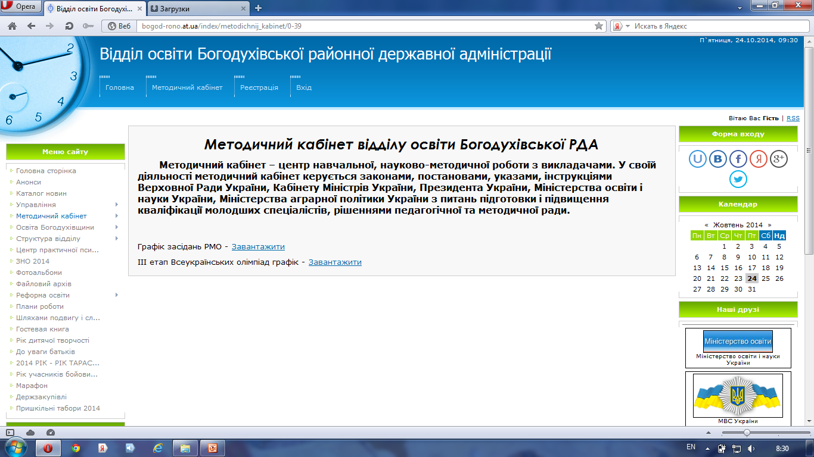

Slide 19
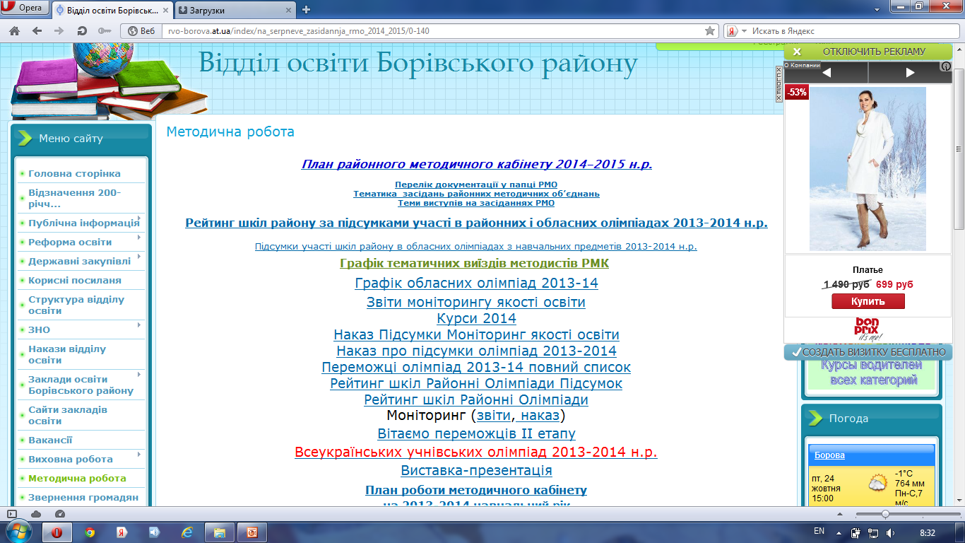

Slide 20
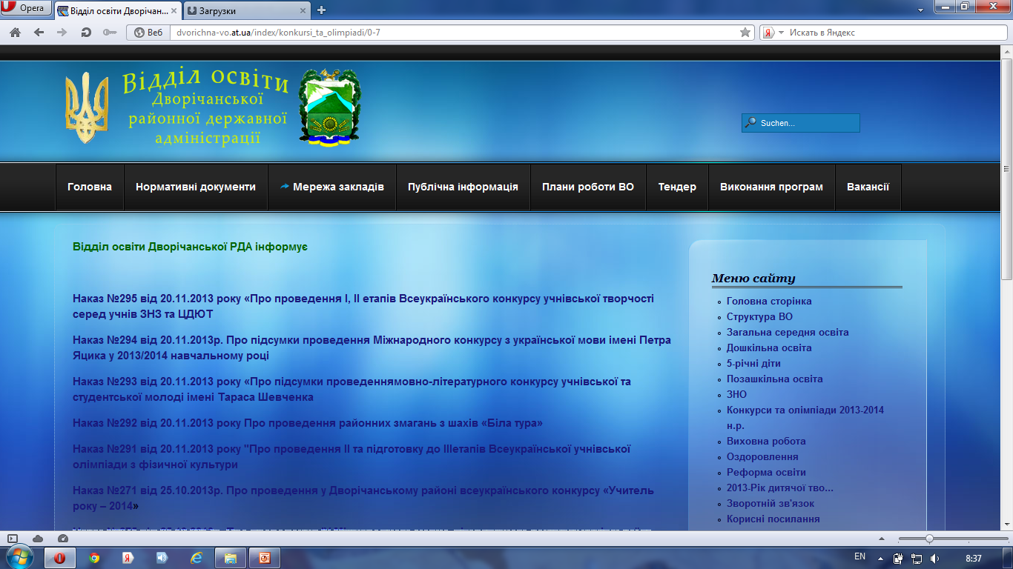

Slide 21
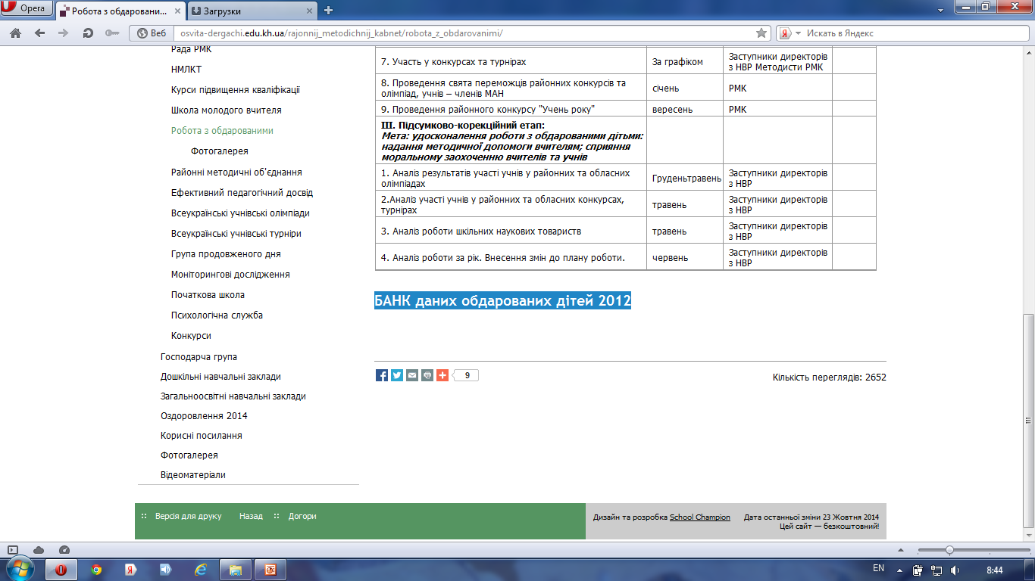

Slide 22
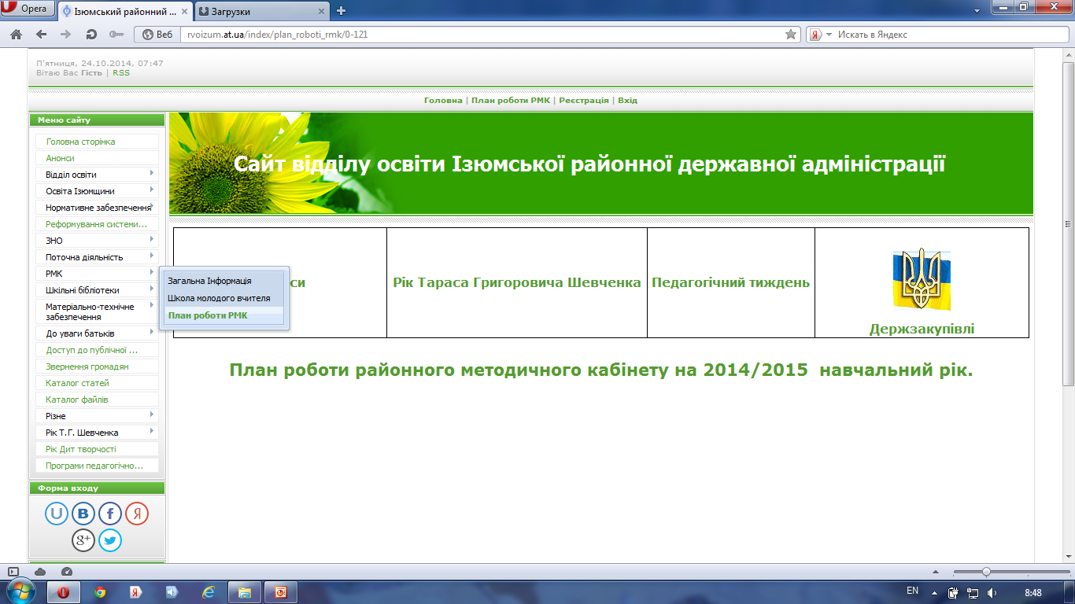

Slide 23
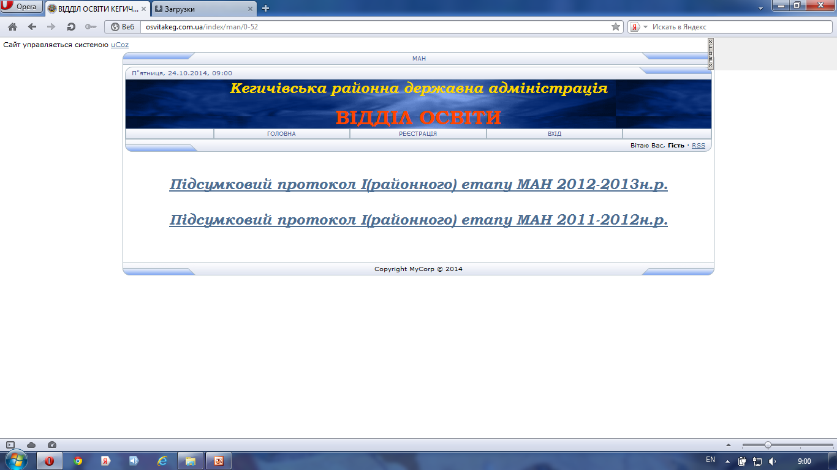

Slide 24
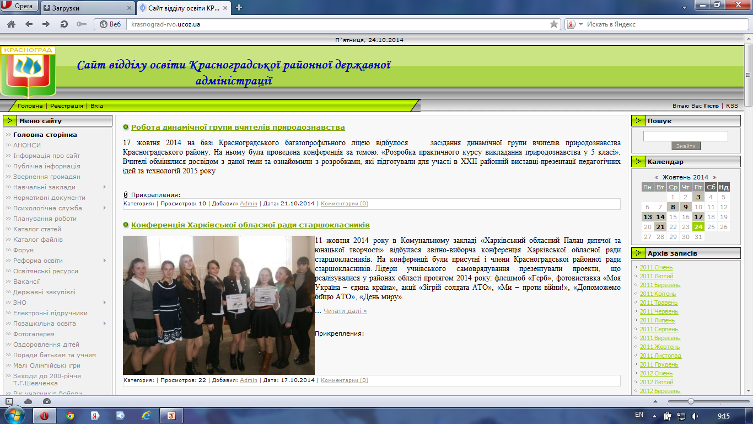

Slide 25
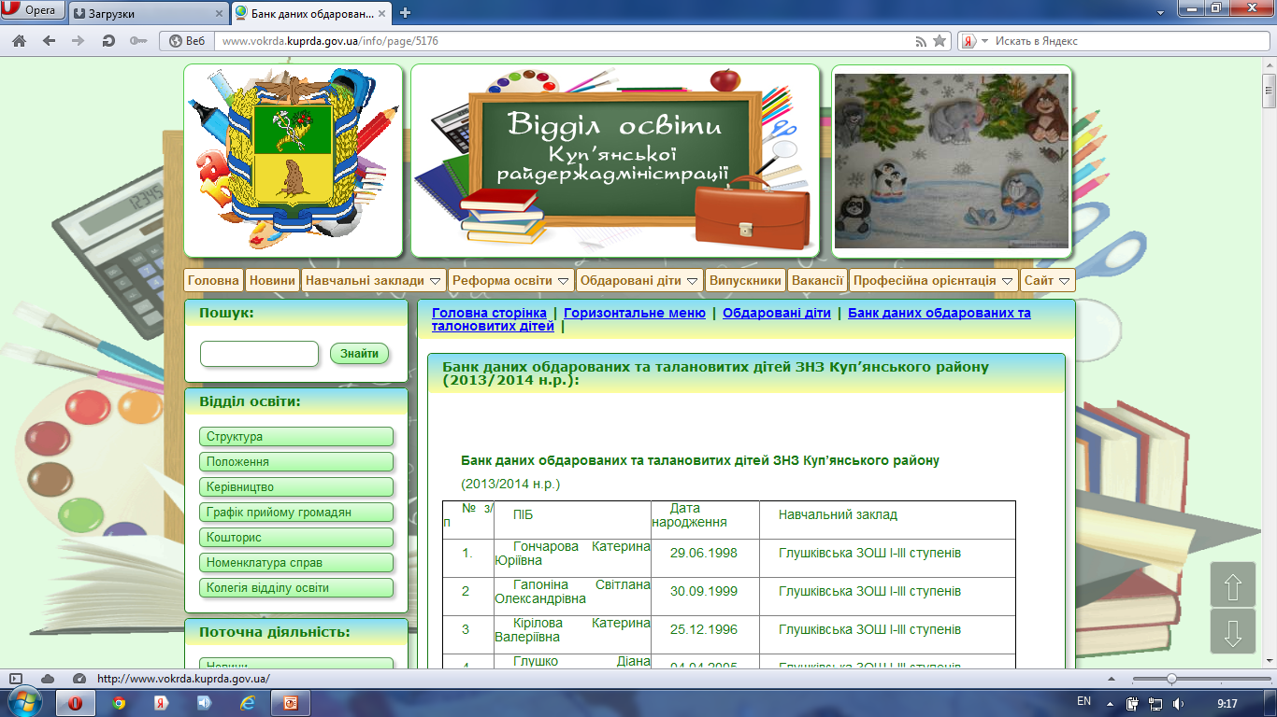

Slide 26
ДЯКУЮ ЗА УВАГУ!

